Slide 1
産業IoT GateWayの開発検証
PoCの目的
PIシステムに足りないパーツ（産業IoT GateWaｙ）を開発し、OSIsoftグループ（OSIsoft Japan、Dianomic社含む）の「事業拡大に貢献」すること。
PoC
ゴール
製造工場でのイベント発生の際、対象センサー群のセンシングデータに高精度時刻情報を刻印し、PIシステムに送信する産業IoT GateWayを開発し、データの効果的な収集と原因解析など、有効性と信頼性の確認が行えること。
実施場所
産業技術総合研究所＠お台場
サイバーフィジカルシステム研究棟
主な
登場人物
産業技術総合研究所（谷川）
OSIsoft Japan(屋代）、Dianomic社
イネーブラー（石井、横田）
実施内容
（１）Dianomic社のFogLAMP（ミドルウェア）に高精度時刻情報の刻印機能を追加。
（２）ハード（例：Raspberry Pi）、ミドルウェアFogLAMP＋高精度時刻機能の確認。
（３）後付けセンサー群との通信機能、刻印機能、PIシステムへの送信機能検証。
（４）Edge、FoG、Cloudとのデータ連係機能・性能検証。
（５）高精度時刻情報によって精緻化されたデータによる故障解析の実施。
（６）OSIsoft JpanのユーザーにPoCに就いての情報共有と意見聴取。
スケジュール
・2020年3月 PoC実施協定締結（MBK、OSIsoft、Dianomic社、イネーブラー、産総研）
・2020年4月 産総研＠つながる工場にて実証実験開始。
・2020年8月 IT R&D部会にてPoCの成果報告と今後の展開に就き承認を得る。
・2020年10月 OSIsoft ワールド＠欧州でPoCの成果発表。

Slide 2
産業IoT GateWayの開発検証
PoC後の展開 （予想）
（１）国外・国内におけるOSIsoft の高精度時刻機能付きPIシステムの導入拡大。
（２）精密に整流化されたPIデータを起点に、蓄積・分析・評価、機械学習、デバイス制御・システム運用管理にいたるシームレスな産業IoTソリューションの確立。
（３）精密PIデータをGrid社、LeapMind社に提供し、AIの精度を高め、利活用分野の拡大を模索。
（４）精密PIデータをハイパースケールデータセンターに蓄積し、産業IoTデータビジネスの事業構想の検討。
産業IoT GateWay
後付けセンサ群
高精度時刻スタンプ付きセンシングデータ
Edge
Fog
Cloud
高精度時刻機能
PI
PI
PI
FogLAMP
ハードFree
例：Raspberry Pi
原因解析、現場への指示、フィードバック制御
画像
動画
音声
アナログデータ
産業IoT
AI活用
産業機器制御

Slide 3

産業IoT Gateway 開発検証体制（案）
主管部は、IoT・AI事業第一室
DT事業開発部
三井物産
OSIsoft
PoCの成果発表、世界へ発信！
2020年 4月 米国
2020年10月 欧州
デジタル総合戦略部
MBK出向
河原さん
OSIsoft Japan
PoCオーナー
iPNT協業
イネーブラー
石井さん
横田さん
屋代さん
筑波技術大学
倉田教授
Dianomic
DTノウハウの蓄積！
建築ヘルスモニタリング
PIシステム運用・要件定義
Sier／APP開発
Project Management（PM)
Grid
LeapMind
産業技術総合研究所（AIST）
スマートファクトリ疑似工場（つながる工場）
人工知能研究センター／副センター長・谷川さん
IVIと産業技術総合研究所が包括連携協定を締結（2018.3.7）
Industrial Value Chain Initiative（IVI）

Slide 4





産業IoT GateWayによるシームレスなソリューション構築
今回のPoCの範囲は赤線の部分
収集
蓄積
可視化
分析・AI
制御・改善
産業IoT
銀行
ハイパースケール
データセンター
高精度時刻機能
分散系へ
工場IoT
三井物産エレクトロニクス
IoTセキュリティ
三井物産セキュアディレクション
FogLAMP
ハードFree
例：Raspberry Pi
サイドチェーン
BLOCXS.com
Hyperledger
Iroha
Sidechain
センサー群
OSIsoftの
ブロックチェーン連係機能
日本発
ブロックチェーン
決済系／データ流通系
接続＆連携・連動

Slide 5


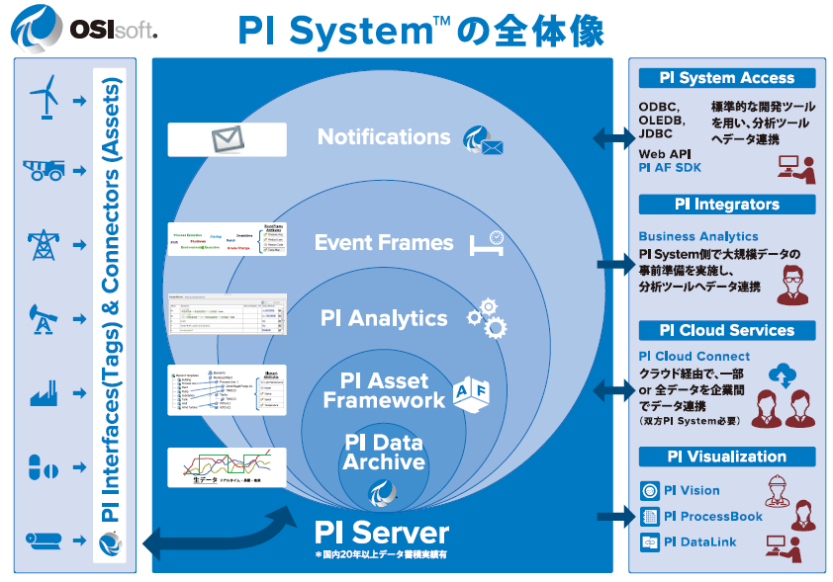
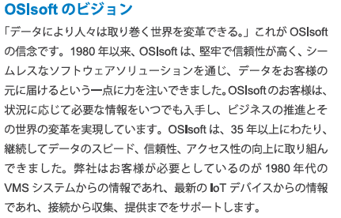

足りないパーツを埋めて「事業を拡大したい!」と言う、切実な願い。
高精度時刻 ＋ FogLAMP ＋

Slide 6
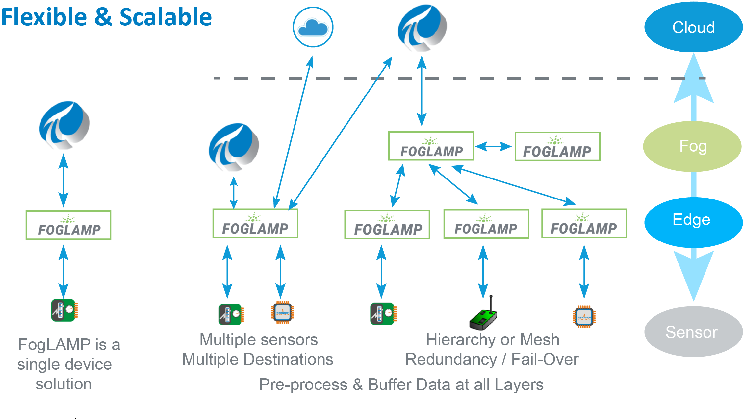
産業IoT GateWayのあるべき姿

Slide 7
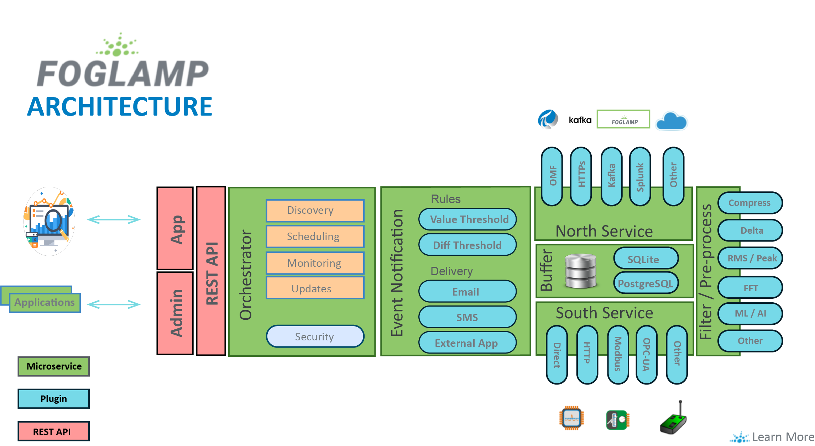
IoTミドルウェアFogLAMP

Slide 8
産業IoT Gatewayのグローバル協業体制
最初からグローバル展開を前提としたスキームにして三井らしい総合力発揮案件として推進
グローバル展開
プロジェクト・オーナー
三井物産
IoTセキュリティ
グローバル協業体制
運輸デジタル
ビジネス協議会
三井物産セキュアディレクション
産業技術総合研究所
ENABLER
Sony
Blockchain
ソラミツ
インダストリアル
バリューチェーン
イニシアティブ
iPNT技術
GPS受信機／LPWA
Earth Beat project
OSIsoft
Grid
LeapMind
制御系
物流・製造・ロボット・AI
AZAPA
高精度時刻利用データ
PIシステム（時系列DB型）
人工知能＆量子コンピュータ
産業IoT
自動車第三部
三井不動産
ハイパー・スケール・データセンタ
筑波産業技術大学
三井物産コーポレートディベロップメント本部
スマートシティ
建築ヘルスモニタリング

Slide 9
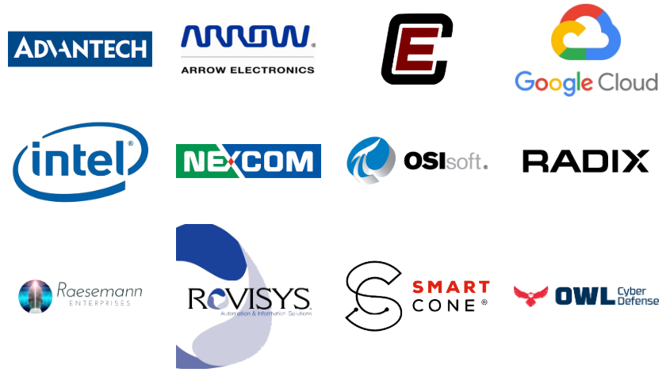
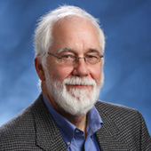













【参考】OSIsoftとDianomic社
課題は、FogLAMPを日本国内でサポートする会社が必要。
Dr. J. Patrick Kennedy
Founder and CEO
パートナー企業
OSIsoft CEO が出資
OSIsoft社員をDianomic社に派遣
OSIsoft Message Format (OMF)
https://github.com/foglamp/FogLAMP
三井物産からOSIsoftに出向している河原さんが
GestampにFogLAMPを提案？
（中身は不明）
Dianomic社は、
The Linux Foundation LF Edge Communityのリーダーを務める。

